Slide 1



KRONİK OBSTRÜKTİF AKCİĞER HASTALIĞI

Slide 2
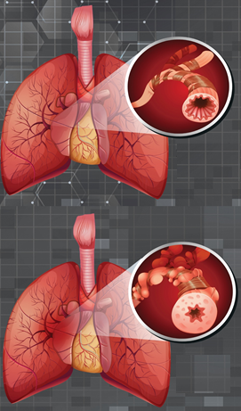
KOAH
Kronik Müzmin veya süregen
Akciğer Akciğere ait olan
Hastalığı
Obstrüktif Tıkayıcı
KOAH

Slide 3


Dünyada en sık öldüren 4. hastalık
KOAH’ın Görülme Sıklığı
Ülkemizde de en sık öldüren 4. hastalık
Dünyada ve ülkemizde her 10 kişiden ikisi KOAH’lıdır. 10 KOAH’lıdan sadece 1’i hastalığını bilmektedir.
KOAH Dünya Sağlık Örgütü verilerine göre dünyada en sık öldüren 4. hastalıktır. Ülkemizde de en sık öldüren 4. hastalıktır.

Slide 4
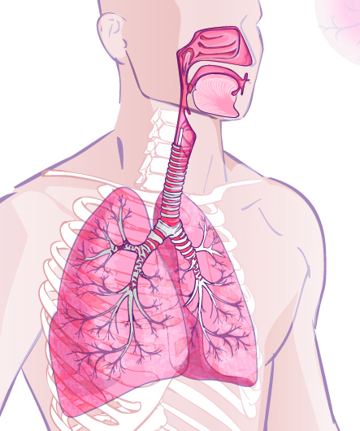
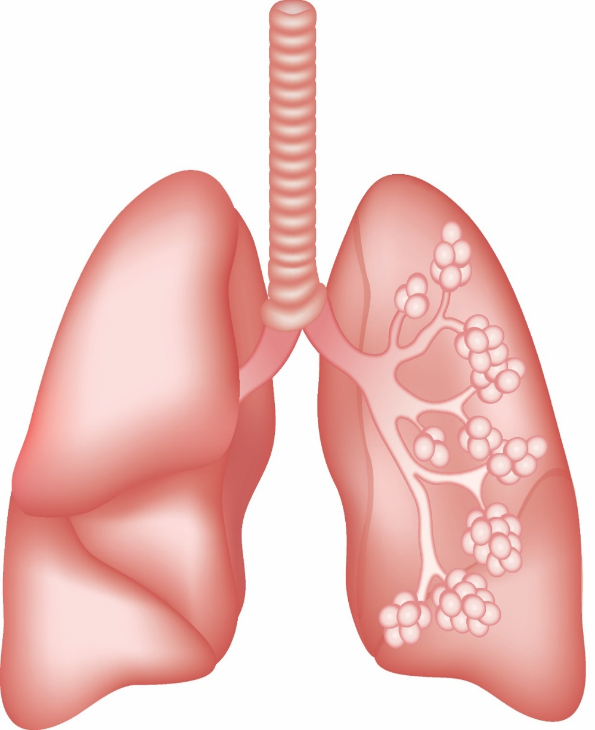
Akciğerlerlerimiz
Göğüs kafesi içinde yer alır.
Birçok dalları ve uzantıları vardır.
En uç noktasında hava keseleri bulunur.

Slide 5
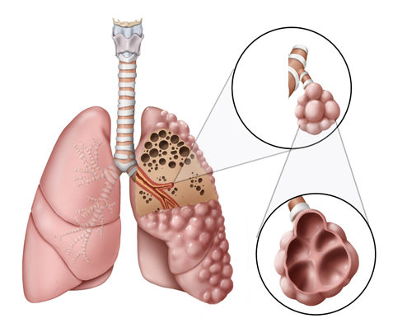
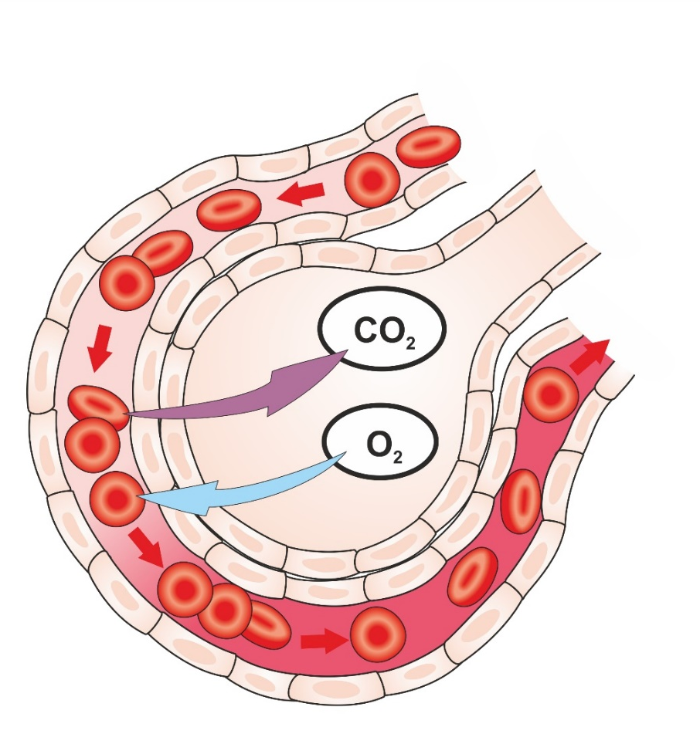
Akciğerlerlerimiz Nasıl Çalışır?
Solunan hava, akciğerlerin en küçük kısmı olan hava keselerine gelir.
Solunan hava içinde bulunan oksijen, bu hava keselerinde bulunan karbondioksit ile yer değiştirir.

Slide 6
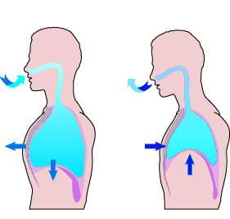
Akciğerlerlerimiz Ne İş Yapar?
Soluk alma ile, ağız ve burundan alınan oksijen hava yolları aracılığıyla akciğerlere iletilir.
Akciğerler ve göğüs kafesi genişler.
Soluk verme ile, hava keselerine geçen karbondioksit hava yolları aracılığıyla burun ve ağızdan dışarı atılır.
Akciğerler ve göğüs kafesi daralır.

Slide 7
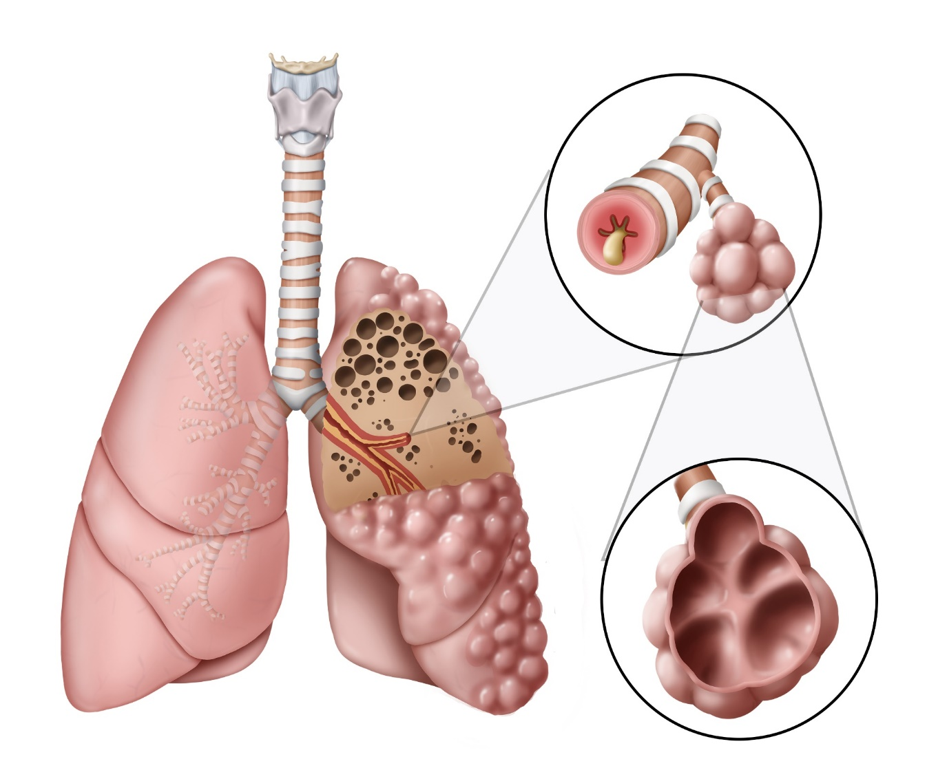
KOAH Nasıl Bir Hastalıktır?
Sigara dumanı, zararlı partikül veya diğer zararlı gazlara maruziyet sonrası kişinin soluk yollarında mikrobik olmayan bir iltihap oluşur ve iltihaplanma sonucu hava yolları daralır.
KOAH önlenebilir ve tedavi edilebilir bir hastalıktır.

Slide 8

Obstrüktif Ne Demektir?
K Obstrüktif AH
Daraltıcı
Tıkayıcı
Normal hava yolu
Daralmış hava yolu

Slide 9

KOAH Risk Faktörleri
Genetik faktörler | Akciğerlerin büyüme ve gelişmesindeki sorunlar
Sigara dumanı | Cinsiyet
Organik ve inorganik mesleki toz ve kimyasallar | Yaş
Ev içi hava kirliliği (özellikle kapalı alanda biyomas yakıtlarla ısınma ve yemek pişirme nedeniyle) | Astım/Bronşial hiperreaktivite Solunum yolu enfeksiyonları
Dış ortam hava kirliliği | Kronik Bronşit
Sosyoekonomik düzey | Düşük doğum ağırlığı

Slide 10
KOAH Risk Faktörleri
Sigara
Bilinen en önemli KOAH nedenidir.
KOAH’lı hastaların %70-80’inden ön planda sigaranın sorumludur.
Kişinin sigara içmemesine rağmen sigara dumanına maruz kalması da KOAH gelişimi için risk teşkil eder.

Slide 11
KOAH Risk Faktörleri
Sigara
Sigara içen kişilerin hava yolları ve akciğerleri, sigaranın içerdiği zararlı maddelere karşı bir savunma içine girer.
Akciğerleri korumak için koruyucu mekanizmalar devreye girer.
Sürekli sigara içilirse bu koruyucu mekanizmalar yeterli işlev göremez ve akciğer dokularında zararlar oluşur.
Akciğerlerdeki salgıların miktarı artar, hava yolları daralır, damarlarda değişiklikler oluşur.

Slide 12
KOAH Risk Faktörleri
İç Ortam Hava Kirliliği
İç ortam havasının kirli olması, diğer önemli bir KOAH nedenidir. Sigara içmeyenlerde ortaya çıkan KOAH’dan büyük oranda sorumludur.
İç ortam hava kirliliğinin en önemli nedeni biomass maruziyetidir.
  Isınma ya da yemek pişirme kaynaklı duman ve partiküllere maruziyet (odun, kömür, çalı, çırpı, tezek kullanımı gibi)

Slide 13

KOAH Risk Faktörleri
Dış Ortam Hava Kirliliği
Potansiyel KOAH nedenlerindendir ancak tek başına KOAH’a neden olduğu yönünde yeterli veri yoktur.
KOAH dahil solunum ve kalp hastalıklarını alevlendirdiği ve kötü seyretmesine yol açtığı bilinmektedir.
Yoğun hava kirliliği özellikle çocuklarda akciğer gelişimini olumsuz yönde etkiler, ayrıca solunum yolu enfeksiyonlarını arttırarak ilerleyen yaşlarda KOAH gelişim riskini arttırır.

Slide 14
KOAH Risk Faktörleri
Çevresel ve Mesleki Maruziyet
İş ortamında akciğerlere zarar verebilecek çeşitli gaz ve tozlara uzun süre maruz kalınması sonucu KOAH gelişebilir.
Maden işçiliği, metal işçiliği, ulaşım sektörü ve odun/kağıt üretiminde çalışma, çimento, tahıl ve tekstil işçiliği gibi meslekler nedeniyle toz, duman ve zararlı gazlara maruz kalmak.

Slide 15
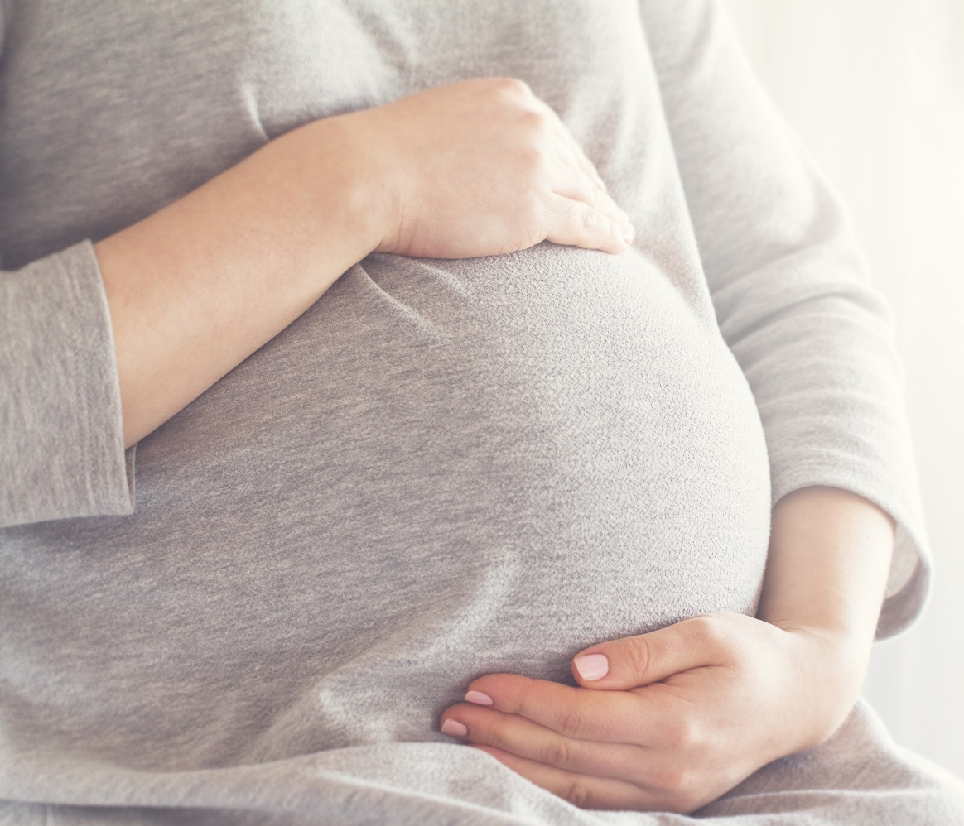
KOAH Risk Faktörleri
Akciğer Gelişimine Etkili Faktörler-1
Akciğerlerin gelişimi anne karnında başlar.
Sigara içen annelerde düşük doğum ağırlığı ve erken doğum daha sık görülmektedir. Düşük doğum ağırlığı akciğerlerin gelişimini olumsuz etkiler. Bu çocuklar daha sık ve ağır bakteriyel ve viral solunum yolu enfeksiyonu geçireceklerinden, erişkin yaşlar için beklenen akciğer fonksiyonlarına ulaşmaları zorlaşacaktır.

Slide 16
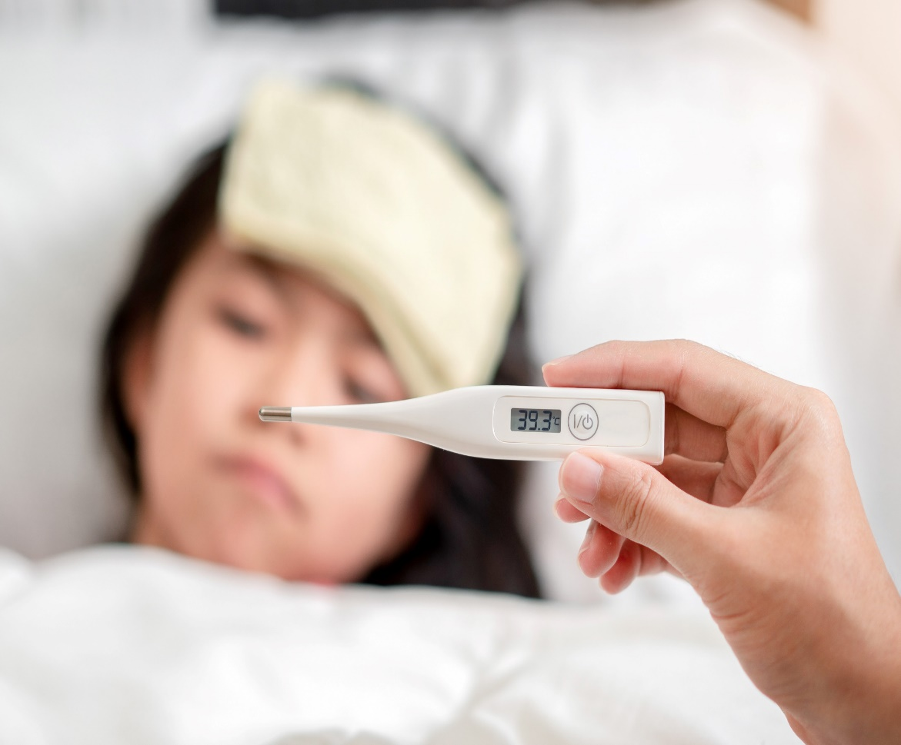
KOAH Risk Faktörleri
Akciğer Gelişimine Etkili Faktörler-2
Çocukluk çağlarında ağır ve sık solunum yolu enfeksiyonu geçirilmesinin de akciğer fonksiyonlarını etkileyerek KOAH gelişimine zemin hazırladığı,
Kötü beslenme ve düşük sosyoekonomik durum ile KOAH gelişimi arasında bir ilişki olduğu saptanmıştır.

Slide 17

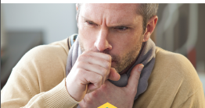
KOAH Belirti ve Bulguları
Sinsi başlayan ve giderek şiddetini artıran nefes darlığı
Kronik öksürük
Balgam çıkarma
Hırıltı veya göğüste sıkışma hissi
Risk grubunda olmasına rağmen hasta semptomatik olmayabilir veya semptomlarını doktora başvuracak kadar önemsemeyebilir.

Slide 18
Hastalık Döngüsü
Nefes darlığı
Hareketsizlik
Enerji azalması/ İsteksizlik
Sosyal izolasyon
Depresyon

Slide 19
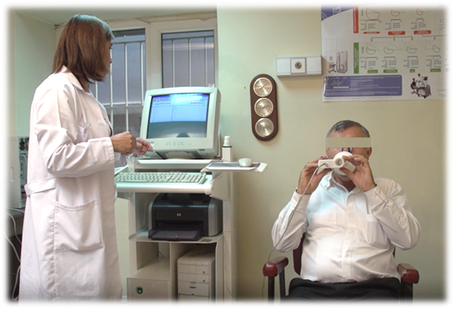

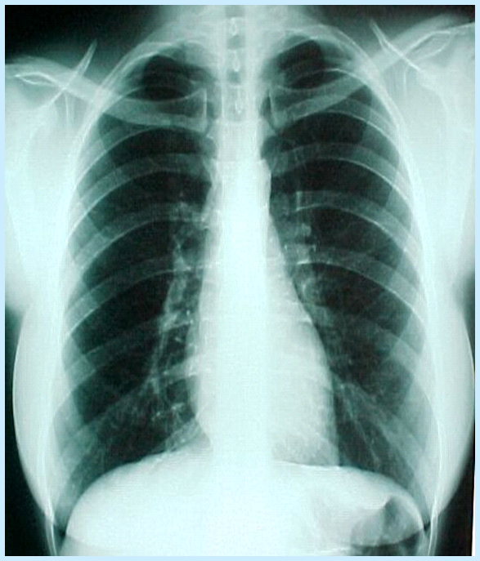
KOAH Tanısı Nasıl Konur?
Tanı koydurucu tetkik Üfleme testleri (Spirometri)
Yardımcı tetkikler Akciğer filmi
  Kan oksijen seviyesi ölçümü
  Bazı kan ve egzersiz testleri

Slide 20

KOAH Tedavisi

Slide 21


KOAH TEDAVİSİ TEK BAŞINA
İLAÇ TEDAVİSİNDEN İBARET DEĞİLDİR
Hasta ve hekim iş birliğinin sağlanması tedavinin önemli bir parçasıdır.

Slide 22

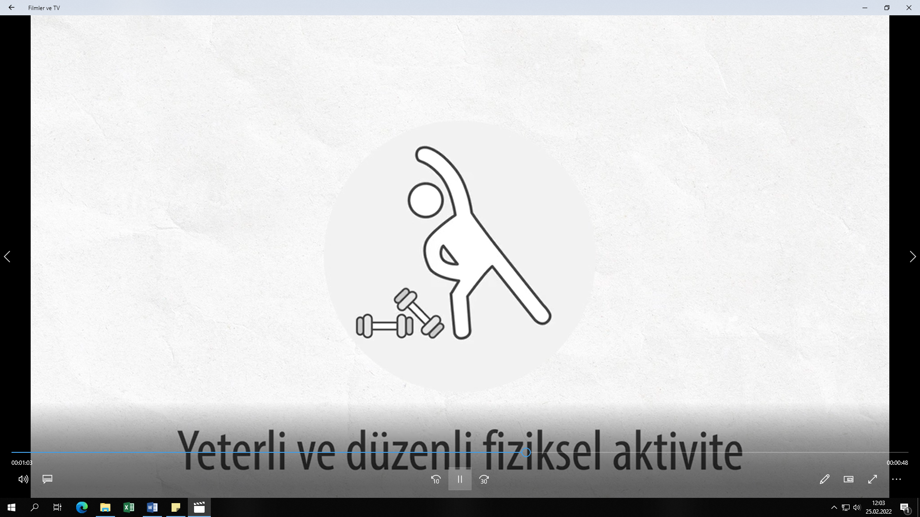



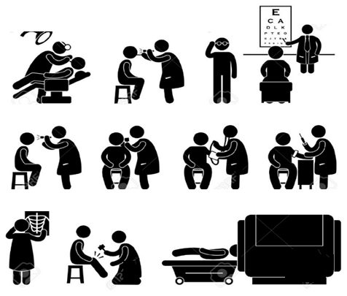

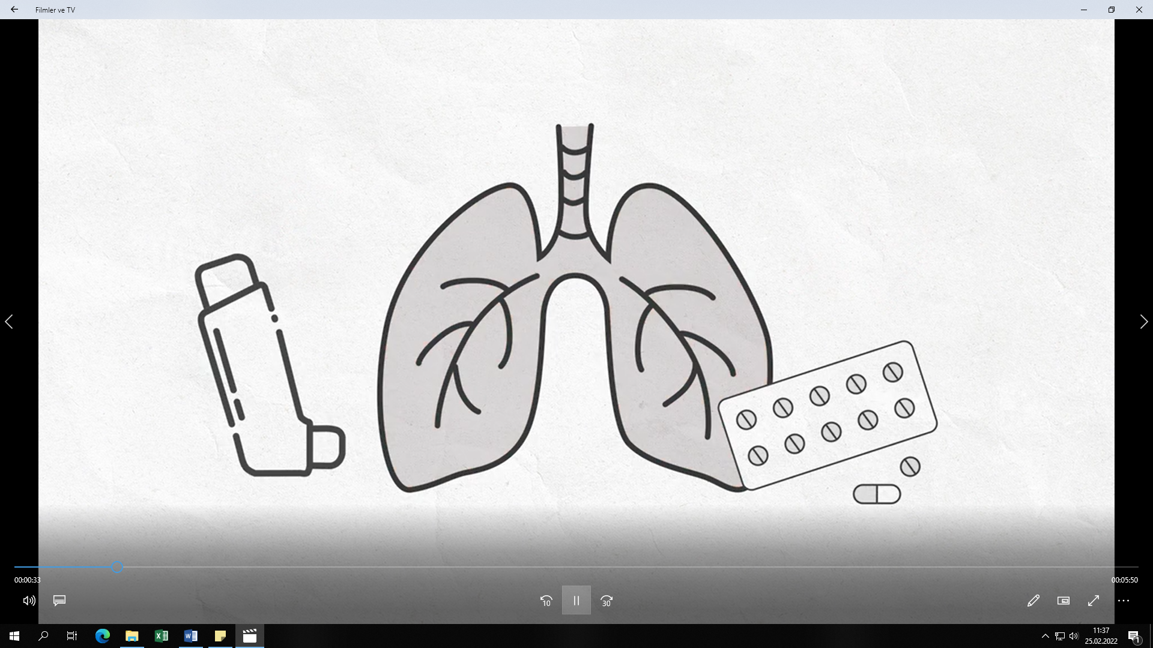



KOAH’da Tedavi İlkeleri
Sağlıklı yaşamak
KOAH risk faktörlerinden uzak durmak
İlaç tedavisi ve düzenli doktor kontrolü
Evde takip ve tedavi

Slide 23


KOAH’la Başetmede Atılması Gereken Adımlar Nelerdir?
Sigara içmeyi bırakın
Adım 1
Grip ve zatürre aşılarınızı yaptırın
Adım 2
KOAH ilaçlarınızı doğru şekilde kullanın
Adım 3
Hareketsiz kalmayın,
düzenli egzersiz yapın!
Adım 4

Slide 24
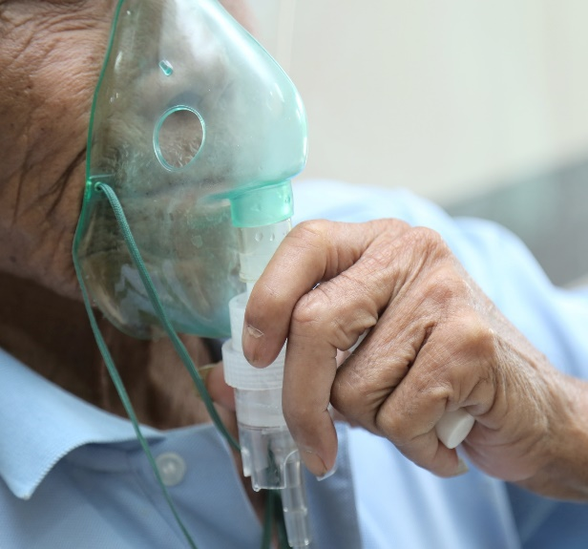

KOAH’la Başetmede Atılması Gereken Adımlar Nelerdir?
Sağlıklı beslenin
Adım 5
Oksijen tedavinizi kullanın
Adım 6
Enerjinizi iyi kullanın ve stresden uzak durun
Adım 7
Ataklarınızı kontrol altına alın
Adım 8

Slide 25

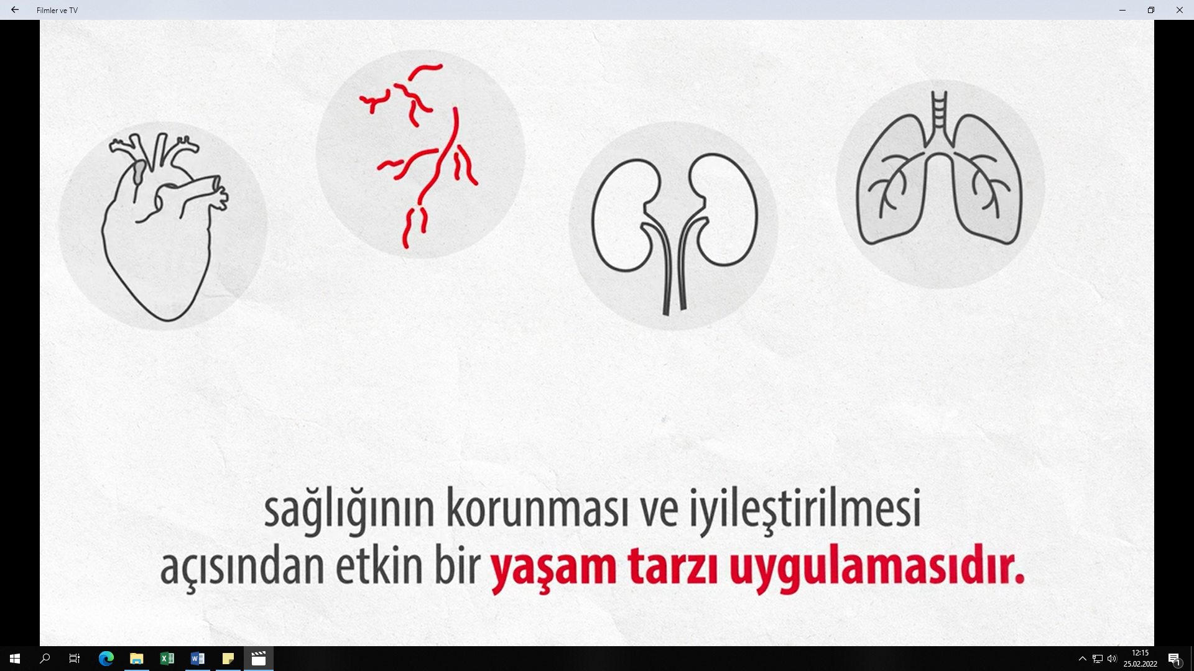
KOAH’la Başetmede Atılması Gereken Adımlar Nelerdir?
Sigara içmeyi bırakın
Adım 1
Tütün kullanımı; kalp ve akciğer hastalığını, kalp krizi ve/veya inme riskini arttırır.
Tütün kullanımını bırakmak kalbinizi ve sağlığınızı korumak için yapabileceğiniz en önemli şeydir.
Sigara bırakın.
Sigara içilen yerlerden uzak durun.
Gereğinde sigara bırakma polikliniklerine başvurarak destek alın.

Slide 26
KOAH’la Başetmede Atılması Gereken Adımlar Nelerdir?
Adım 2
Grip ve zatürre aşılarınızı yaptırın
Astım, KOAH hastalarında grip geçirilmesi hastalıklarında alevlenmelere neden olabilir, pnömokok bakterisi ile temaslarında zatürre riski artar.
Aşılar sağlığınızı korumanın en güvenli yollarından biridir. aşılarınızı ertelemeden yaptırmak için doktorunuza danışın.

Slide 27
KOAH’la Başetmede Atılması Gereken Adımlar Nelerdir?
KOAH ilaçlarınızı doğru şekilde kullanın
Adım 3
Hastalığınız için; nefes açıcı inhaler ilaçlar, gerekirse evde oksijen tedavisi veya evde solunum cihazı tedavisi kullanmak zorunda kalabilirsiniz.
İlaçlarınızı doğru ve etkin kullanmazsanız
İlaçlarınızın etkili olmaz, hastalığınız ilerler, sık alevlenmeler yaşarsınız, hastane yatışlarınız artar ve bir çok yan etki gelişebilir.

Slide 28
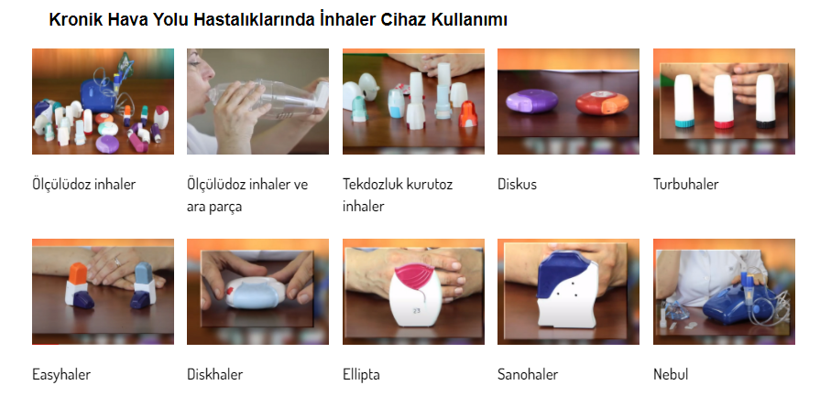

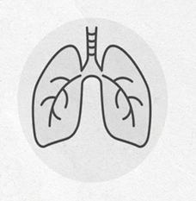
"İnhaler Cihaz Kullanımı" ile ilgili eğitim videolarına aşağıda yer alan linkten ulaşabilirsiniz.
https://hsgm.saglik.gov.tr/tr/kronik-hava-yolu-hastaliklari/hastalara-yonelik-egitim-videolari.html
https://www.toraks.org.tr/site/resources/rahat-nefes-almak-istiyorum

Slide 29
KOAH’la Başetmede Atılması Gereken Adımlar Nelerdir?
Hareketsiz kalmayın. Düzeni egzersiz yapın!
Adım 4
Fiziksel olarak aktif olmak nefes darlığınızla başa çıkabilmeyi, aynı zamanda daha güçlü ve sağlıklı hissetmenizi sağlar.
KOAH hastalarında hastalığın ilerlemesini engeller.
KOAH hastalarının hareketsizlikten bilhassa kaçınmaları gerekir.

Slide 30
KOAH’la Başetmede Atılması Gereken Adımlar Nelerdir?
Hareketsiz kalmayın. Düzeni egzersiz yapın!
Adım 4
Her yaştan sağlıklı yetişkinlerin haftada en az 2,5 saat orta şiddette fiziksel aktivite veya aerobik egzersiz yapmaları önerilir.
Hastalarının doktorunun bireysel önerisine uygun yoğunlukta aerobik egzersiz yapmaları önerilir. Hastalığı ilerlemiş hastaların hafif yoğunlukta egzersiz programlarına başlamaları önemlidir.
Yemek sonrası 2 saat hariç, uygun iklim koşullarında egzersiz (yürüme, yüzme vs.) yapın.

Slide 31
KOAH’la Başetmede Atılması Gereken Adımlar Nelerdir?
Sağlıklı beslenin
Adım 5
Kötü beslenmenin ve kilo kaybının temel nedeni yemek yeme sırasında oluşan soluk alıp vermede yaşanan güçlüktür.
Kötü beslenme nedeniyle kilo kaybı yaşanabilir. Kilo kaybı zaman içerisinde kasların erimesine ve solunum kaslarının da güçsüzleşmesine neden olur.
Düzenli ve dengeli beslenmeniz sağlığınız için önemlidir.

Slide 32
KOAH’la Başetmede Atılması Gereken Adımlar Nelerdir?
Sağlıklı beslenin
Adım 5
Üç ana öğün dışındaki kalan zamanlarda daha az miktarda besin tüketmeye çalışın.
Elma, lahana, mısır, salatalık ve gazlı içecekler gibi gaz yapıcı besinlerden kaçının.
Kalp yetmezliğiniz yoksa ve ödeminiz olmuyorsa mümkün olduğunca fazla miktarda sıvı alın.
Yemek yerken daha az konuşmaya çalışın.
Yemeklerinizi daha yavaş yemeye çalışın.

Slide 33

KOAH’la Başetmede Atılması Gereken Adımlar Nelerdir?
Sağlıklı beslenin
Adım 5
Yağ tüketiminizi azaltın.
Bitkisel yağlar ve balık yağı kullanın
Az yağlı süt ürünleri kullanın.
Yağsız et tüketmeye dikkat edin.
Günlük tuz alımınızı azaltın. Günde 5 gr’dan fazla tuz tüketmemeye dikkat edilmeli.
Haftada en az 2 kez balığa yer verin.

Slide 34
KOAH’la Başetmede Atılması Gereken Adımlar Nelerdir?
Sağlıklı beslenin
Adım 5
Günlük 200 gr (2-3 porsiyon) meyve ve günlük 200 gr (2-3 porsiyon) sebze tüketin.
Tam tahıllar ve ürünleri tercih edin.
Posalı (lifli) gıda tüketimi arttırın.
Şekerle tatlandırılmış içecekler tüketmeyin.

Slide 35
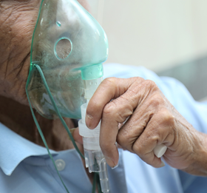
KOAH’la Başetmede Atılması Gereken Adımlar Nelerdir?
Hastalığı ilerlemiş kişilerde ve akciğerlerin vücudun ihtiyaç duyduğu oksijeni sağlamakta yetersiz kaldığı durumlarda oksijen tedavi uygulanır.
Oksijen tedavisinden faydalanabilmek için oksijenin günde en az 18 saat ve özellikle uyku esnasında ve egzersizde, mümkünse sürekli olarak almak gerekebilir.
Tedavinizde doktorunuzun önermiş olduğu uygulamaları ve hastalığınıza yönelik düzenli takiplerinizi yaptırmayı ihmal etmeyin.
Oksijen tedavinizi kullanın
Adım 6

Slide 36
KOAH’la Başetmede Atılması Gereken Adımlar Nelerdir?
Enerjinizi iyi kullanın ve stresden uzak durun
Adım 7
Yaşam tarzı değişiklikleri, hastalığınızın kontrolüne katkıda bulunarak, kullandığınız ilaç sayısının ve dozunun düşürülmesine ve yaşam kalitenizin artmasına olanak verir.
Enerjinizi iyi kullanın ve stresden uzak durun.

Slide 37
KOAH’la Başetmede Atılması Gereken Adımlar Nelerdir?
Ataklarınızı kontrol altına alın
Adım 8
Tedavinizde doktorunuzun önermiş olduğu uygulamaları yaparak,
İlaçlarınızı düzenli kullanarak,
Risk faktörlerinden uzak durarak,
Hastalığınıza yönelik düzenli takiplerinizi yaptırarak, ataklarınızı kontrol altına alabilirsiniz.

Slide 38
KOAH’la Başetmede İlaç Dışı Tedaviler
Pulmoner Rehabilitasyon Uygulamalarından Yararlanın
Rehabilitasyon semptomlarınızı ve nefes darlığınızı azaltır.
Egzersiz kapasitesinde artma sağlar.
Durumunuzu iyileştirerek yaşam kalitenizi arttırır.
Uzun dönem sağlıkla ilişkili davranış değişikliği sağlayabilmenizi sağlar.
Gerektiğinde doktorunuzun yönlendirmesiyle pulmoner rehabilitasyon merkezlerinden hizmet alın.

Slide 39
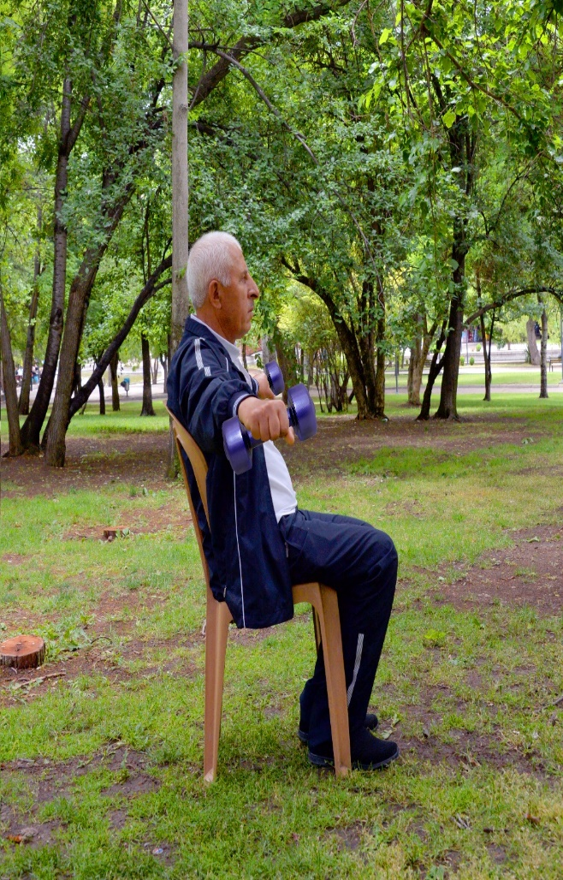
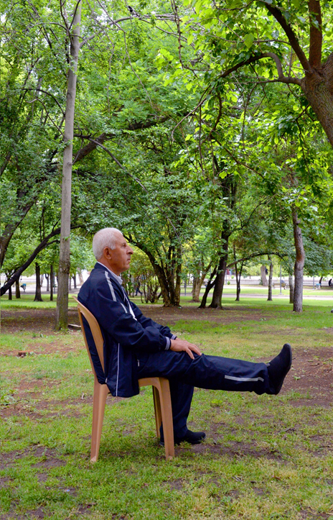
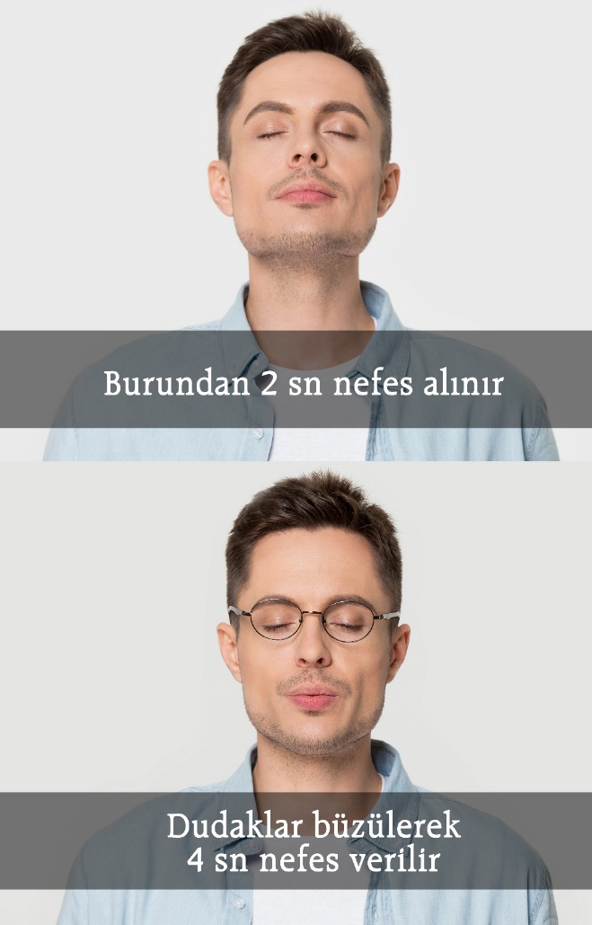
KOAH’la Başetmede İlaç Dışı Tedaviler
Nefes Darlığı İle Baş Etme Metodları Uygulayın
Fizyoterapistin öğreteceği yöntemlerle nefes darlığı ile baş edilebilir.
Nefes darlığı ile başa çıkma
Büzük dudak solunumu
Gevşeme egzersizleri
Salgıların dışarı çıkarılması
Postür

Slide 40
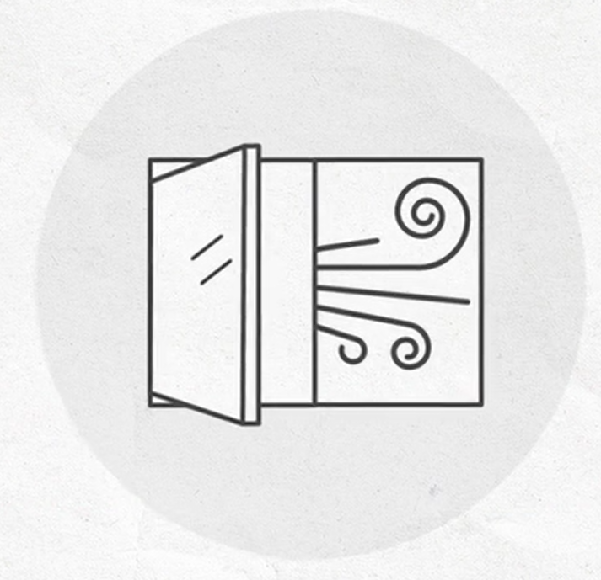
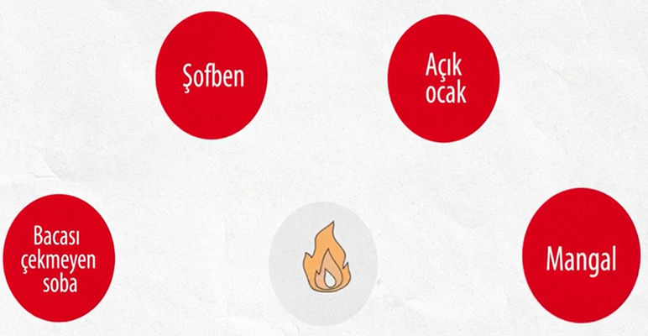
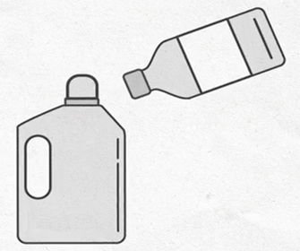
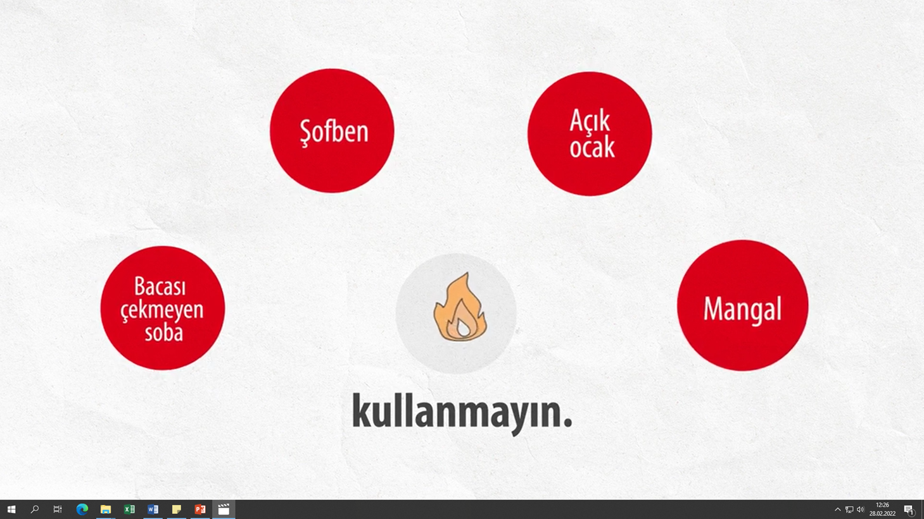
KOAH’la Başetmede Diğer Alınabilecek Önlemler
İç Ortam Hava Kirliliğinden Korunma
İç ortamların havalandırması yeterli düzeyde yapın.
Ev içerisinde ve mutfakta ısınma ve pişirme işlemlerinde bacası çekmeyen soba, şofben, açık ocak, mangal vb. kullanmayın.
Tütün ve tütün mamulleri kullanmayın.
Temizlik malzemeleri birbiriyle karıştırmayın.

Slide 41
KOAH’la Başetmede Diğer Alınabilecek Önlemler
Dış Ortam Hava Kirliliğinden Korunma
Dış ortamda hava kirliliğinin yoğun olduğu günlerde gereksiz fiziksel aktiviteden kaçının, evin pencereleri kapalı tutul ve gerekmiyorsa dışarı çıkmamaya dikkat edin.
Hastalık belirtilerinin artışına göre gerekirse ilaç dozları arttırılması gerekebilir, ihmal etmeyin.
Konutlarda, taşıtlarda ve endüstri alanında kaliteli, en az hava kirliliği oluşturan yakıtları kullanmaya/kullanılmasına dikkat edin.

Slide 42

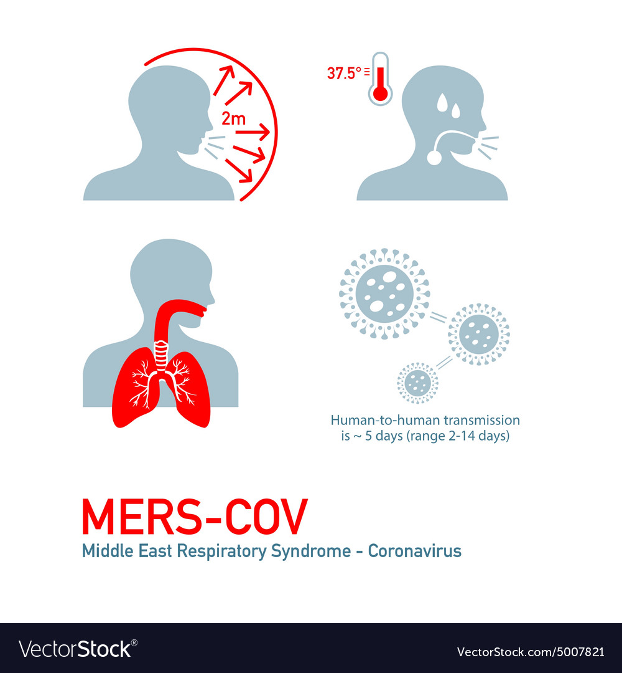

Foto
KOAH’da Alevlenme

Slide 43


KOAH’da Alevlenmesi Nedir?
Hastalığın doğal seyri esnasında, günlük olağan değişimlerin ötesinde tedavide değişimi gerektirecek kadar belirgin durum ortaya çıkar.
Alevlenmede, hastada KOAH’a ait belirti ve bulgular alevlenir/kötüleşir.
Ataklarda günlük kullanılan ilaçlar yetersiz kalabilir.

Slide 44
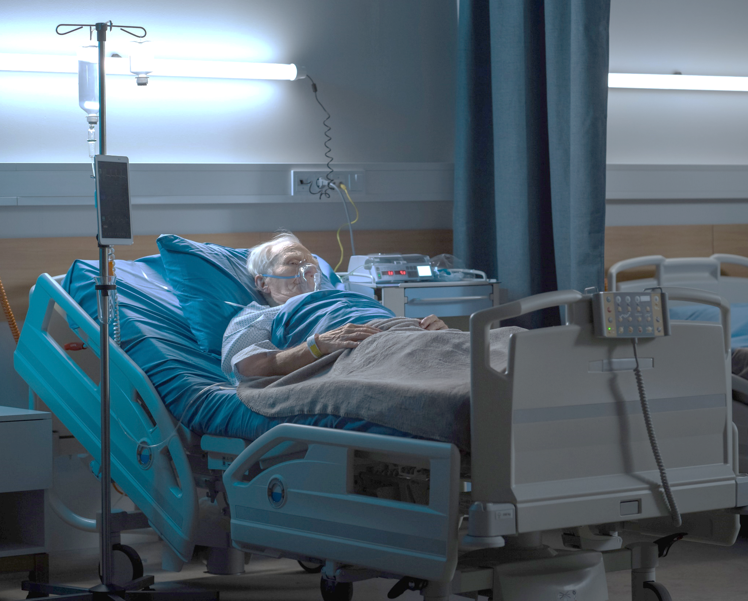
KOAH’da Alevlenme Hastada Ne Yapar?
Alevlenmeler;
Akciğer fonksiyonlarında hızlı kayıp,
Yaşam kalitesinde bozulma,
Hastaneye yatmayı gerektiren duruma neden olabilir.
Hastalık ilerlediğinde alevlenmeler daha sık ve şiddetli olmakta ve sıklıkla KOAH'lı hastanın yaşam kalitesinin daha da düşmesi ile sonuçlanmaktadır.

Slide 45


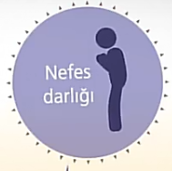
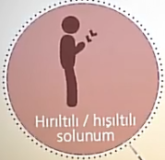
KOAH’da Alevlenme Belirti ve Bulguları
Balgam miktarında ve renginde değişiklik,
Daha şiddetli veya daha sık öksürme hissi,
Nefes darlığında artış, kısa kısa soluk alıp verme,
Solunum sırasında hışıltı sesi,
Soğuk algınlığına ilişkin belirti/bulgular (burun akıntısı, boğaz ağrısı, titreme, ateş vb.),
Bilinç bozukluğu ise solunum yetmezliğinin ciddiyetini gösteren önemli bir bulgudur.

Slide 46

Alevlenme Olduğunda Ne Yapmalıyım?
Her günkü ilaçlarınızı almanıza rağmen iyi hissetmiyorsanız,
Nefes darlığınız çoksa,
Çarpıntınız ve morarmanız varsa,
Bacaklarınız şişmişse,
Evde oksijen cihazınız yoksa,
Kalp yetersizliği, şeker hastalığı gibi ciddi ek hastalıklarınız varsa,
Vakit geçirmeden en yakın hastaneye/acil servise başvurun.

Slide 47

Evde Alevlenme Tedavisi Yapılabilir mi?
Hafif/Orta KOAH’ınız varsa,
Morarmanız, şişliğiniz yoksa,
Hafif nefes darlığınız varsa,
Balgamınız yeşil renge dönüştüyse,
Halsizliğiniz hafifse,
Kalp hastalığınız yoksa,
Alevlenme tedaviniz evde yapılabilir.
Ancak şikayetlerinizde artış varsa vakit geçirmeden en yakın hastaneye/acil servise başvurun.

Slide 48

Alevlenmede Yapılmaması Gerekenler Nelerdir?
Oksijeni birden bire en üst düzeyden açmak
Uyku ilaçları, rahatlatıcılar almak
Soluk yollarına su buharı buğuseptil uygulamak
Sigara içmeye devam etmek
Uzayan atağa rağmen doktoru aramamak
Burunda oksijen varken sigara içmek

Slide 49

Özetle
  Hastalığa yönelik risk faktörlerinden uzak durulmalı.
  İlaçlar doğru ve düzenli kullanılmalı.
  Belirtiler ve nefes ölçümleri mümkünse kayıt edilmeli.
  Belirtilerde değişiklik görüldüğünde evde ne yapılması gerektiği öğrenilmeli ve gereğinde vakit kaybetmeden doktora başvurulmalı.
  Düzenli hekim kontrolüne gidilmeli.
  Sağlıklı bilgi kaynaklarından KOAH hakkında detaylı bilgi öğrenilmeli.

Slide 50
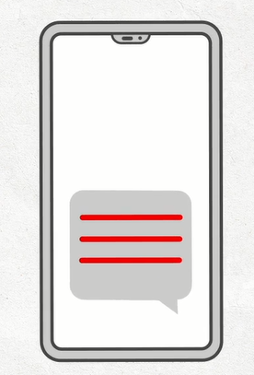
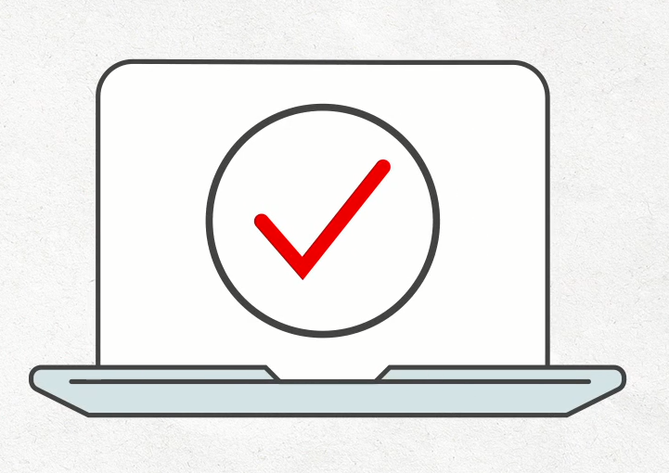
KOAH’la İlgili Bilgi Kaynakları?
  T.C. Sağlık Bakanlığı, Halk Sağlığı Genel Müdürlüğü
  https://hsgm.saglik.gov.tr/tr/kronik-hava-yolu-hastaliklari/
  Türk Toraks Derneği
  https://www.toraks.org.tr/
web sayfaları

Slide 51

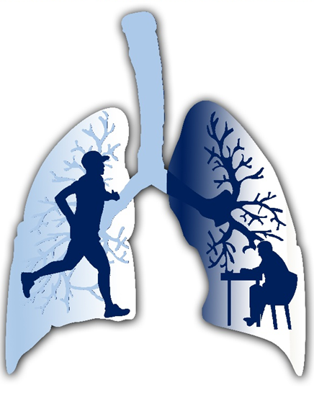
Sağlıklı ve mutlu bir yaşam dileğiyle
"Nefesinizi Rahatlatın"

Slide 52
TEŞEKKÜRLER

